Slide 1
PROJET DATA ENGINEERING
Ventes Coteaux
Automatisation du pipeline ETL et du reporting mensuel
Python • Docker • Kestra • Excel / CSV
Soutenance — 2026

Slide 2
1. Contexte et objectifs
Centraliser et fiabiliser les données nécessaires au suivi des ventes.
Construire une chaîne ETL reproductible : extraction → transformation → reporting.
Automatiser l’exécution avec Kestra afin de limiter les traitements manuels.
Produire des livrables exploitables : rapport de chiffre d’affaires et listes de vins.
OBJECTIF
Reporting automatisé
2

Slide 3
2. Architecture globale
Une chaîne simple, reproductible et orchestrée
SOURCES
ERP / Liaison / Web
EXTRACTION
Python
TRANSFORMATION
Python / Pandas
REPORTING
XLSX / CSV
ORCHESTRATION
Kestra
3

Slide 4
3. Flux des données
De la donnée brute au livrable final
01
EXTRACT
02
CLEAN
03
JOIN
04
CALCUL
05
CLASSIFY
06
EXPORT
4

Slide 5
4. Données et modélisation
ERP
Produits • prix • stock
REPORTING
CA par produit
TABLE DE TRAVAIL
DataFrame nettoyé
LIAISON
Correspondances produit
CLASSIFICATION
Premium / ordinaire
5

Slide 6
5. Transformation et règles métier
Lecture des fichiers sources et contrôle de la structure des colonnes.
Nettoyage et normalisation des valeurs et des identifiants.
Rapprochement des produits entre les différentes sources.
Calcul des indicateurs commerciaux : prix, quantité et chiffre d’affaires.
Classification des vins selon les critères métier définis.
Export de données propres pour le reporting.
6

Slide 7
6. Orchestration avec Kestra
Workflow automatisé
START
EXTRACT
TRANSFORM
REPORT
EXPORT
Contrôles • logs • gestion des erreurs
7

Slide 8
7. Reporting généré
Livrables produits automatiquement
RAPPORT CA
VINS PREMIUM
VINS ORDINAIRES
rapport_ca.xlsx
vins_premium.csv
vins_ordinaires.csv
CA total + CA par produit
Liste répondant aux critères premium
Liste des autres produits
8

Slide 9
8. Résultats et indicateurs
825
ETL
XLSX
CSV
lignes ERP traitées
pipeline reproductible
rapport commercial
listes premium / ordinaires
Visualisation illustrative : les valeurs réelles proviennent du rapport généré.
9

Slide 10
9. Qualité, reproductibilité et industrialisation
Docker
Environnement reproductible
Python
Responsabilités séparées
Kestra
Orchestration
Contrôles
Validation des données
README
Documentation
GitHub
Versionnement
10

Slide 11
10. Démonstration de bout en bout
1
Construire / lancer Docker
2
Exécuter l’extraction
3
Exécuter la transformation
4
Lancer le workflow Kestra
5
Contrôler XLSX et CSV
6
Présenter les résultats
11

Slide 12
CONCLUSION
DONNÉES
fiabilisées
PIPELINE
reproductible
REPORTING
automatisé
Une chaîne Data Engineering complète, de la donnée source aux livrables métier.
Python • Docker • Kestra • Reporting

Slide 13
Pilotage du projet — OpenProject
Backlog structuré en 10 phases
Tâches et sous-tâches datées
Kanban mis à jour selon l'avancement réel
Suivi des statuts et des dépendances
Traçabilité entre tâches → développement → livrables
Documentation et soutenance intégrées au planning

Slide 14
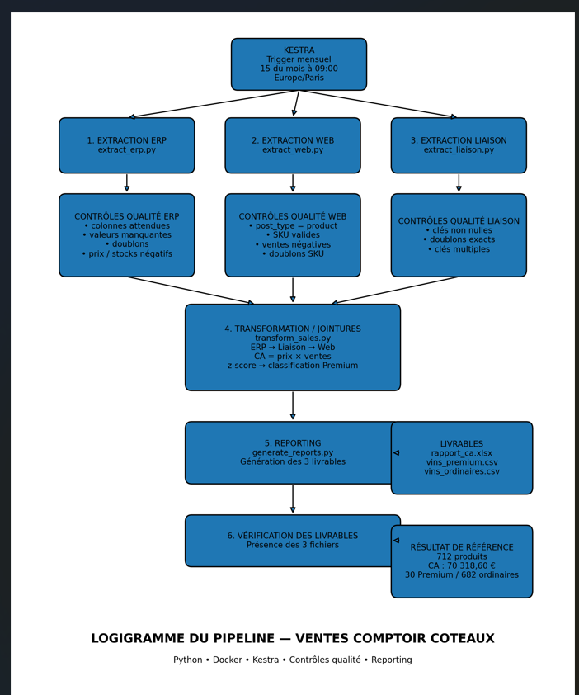
« Mon logigramme ne représente pas seulement le flux de données ;
Il représente le processus complet, avec les tâches, les contrôles et les tests qui permettent de valider chaque étape. » ( Voir schema )

